Slide 1

基于深度学习的智能水果分类系统设计
付亮瑜 杨国智 孙君宇 柳毓

Slide 2

01
设计工具
目录
02
详细设计
03
结果分析
CONTENTS
04
系统展示

Slide 3
01
设计工具

Slide 4

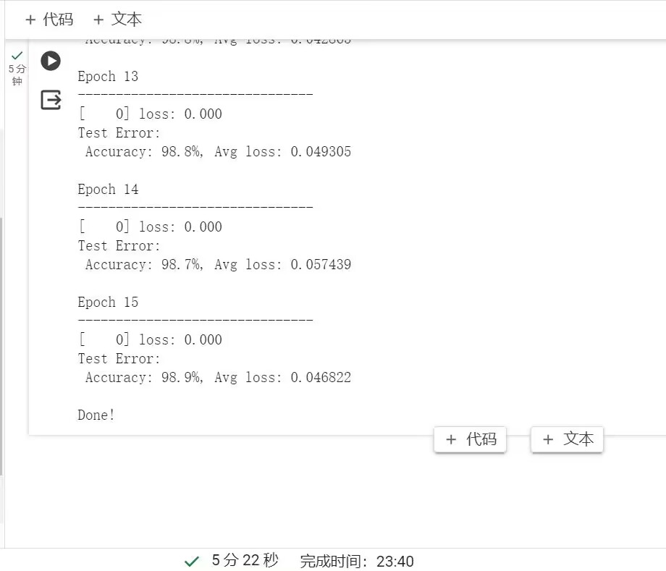
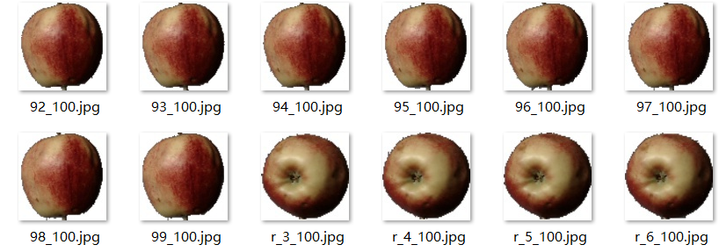
实验工具：fruit360、Google Colab、pytorch、cnn
Fruit360数据集为开源数据集，其中包括多种水果的不同训练数据，其具体参数如下： 图片总数：90483。 总训练集大小：67692张图像 总测试集大小：22688张图像 种类数：131（水果） 图片尺寸：100 x 100像素。
...............................................................................
Google Colab是一个免费的云端Jupyter笔记本服务，由Google提供。它允许用户在浏览器中编写和执行Python代码，并且能够利用Google的云服务资源（例如GPU、TPU等）来运行代码，而无需额外配置环境或支付费用。
文件名格式：图像索引_100.jpg（例如32_100.jpg），r_图像索引_100.jpg（例如r_32_100.jpg）或r2_图像索引_100.jpg或r3_图像索引_100.jpg。“ r”代表旋转的水果。“ r2”表示水果绕第三轴旋转。“100”来自图像尺寸（100x100像素）。 同一水果（例如苹果）的不同品种被存储为属于不同类别。

Slide 5
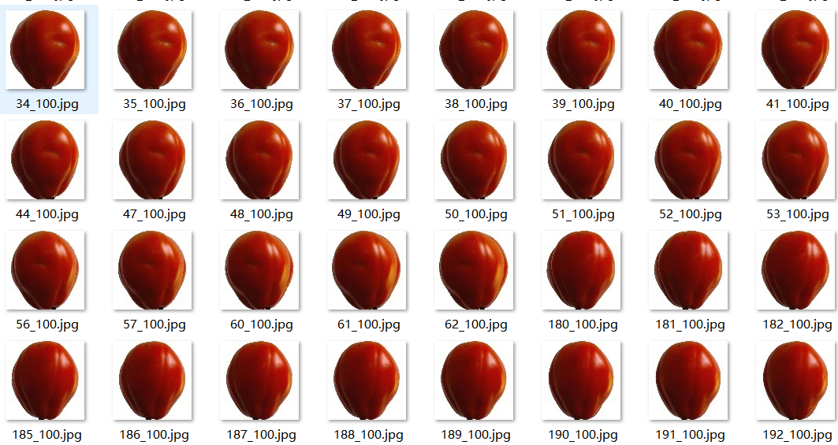
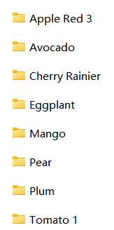
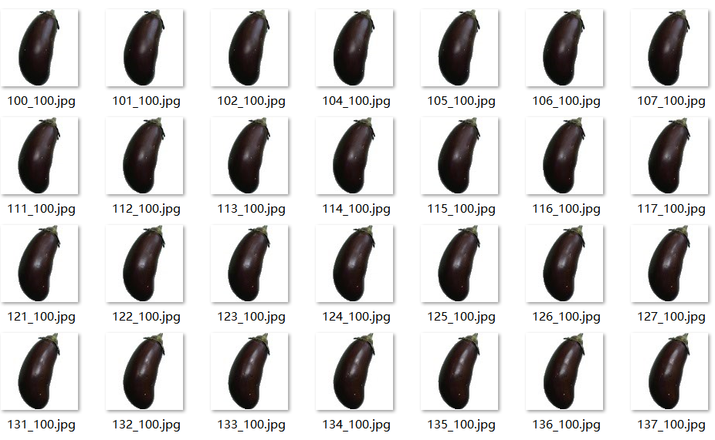
测试集、训练集处理
随机抽取8种水果：Apple、Avocado、Cherry、Eggplant、Mango、Pear、Plum、Tomato
进行训练和识别。
其中测试集包括1416张图片，训练集包括4229张图片。

Slide 6
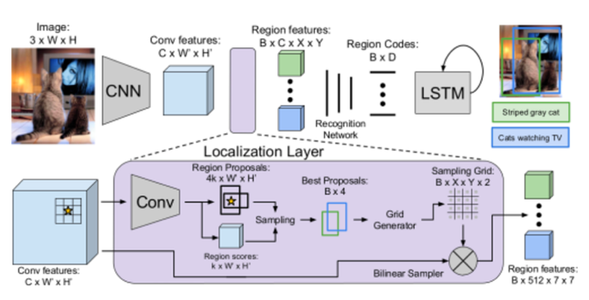
卷积神经网络(CNN)
卷积层：
利用卷积操作提取输入数据（比如图像）的特征。通过一系列滤波器（也称为卷积核）对输入数据进行滑动卷积操作，从而识别出图像中的边缘、纹理和其他重要特征。 池化层：池化层用于降低特征图的空间维度，减少参数数量并保留重要信息。
非线性激活函数：在卷积层和池化层之间通常使用非线性激活函数，以引入网络的非线性特性。 全连接层：在CNN的最后几层通常包含全连接层，用于将之前卷积和池化层提取的特征映射到输出类别，实现分类、检测或其他任务。

Slide 7
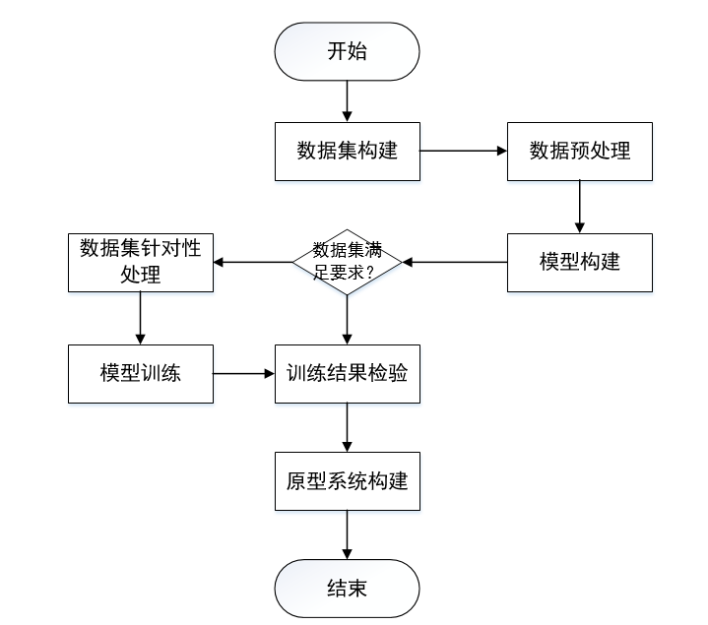
流程图
N
Y

Slide 8
02
详细设计

Slide 9
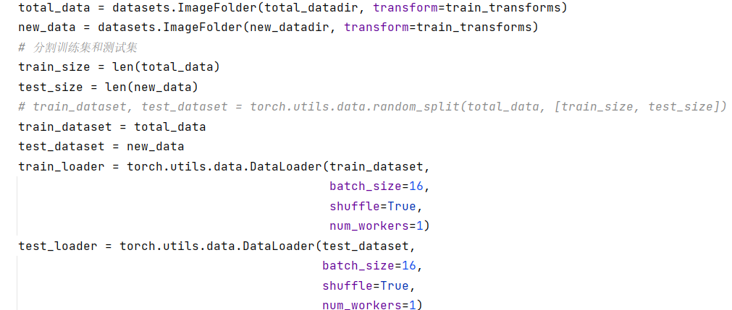
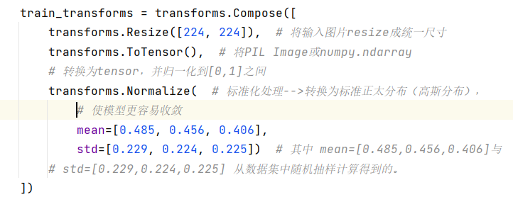
数据预处理
1.划分训练集和测试集：
选取了8种不同水果，并将其分类测试集和训练集，其中每一种水果图片在集合中的数量几乎相同
2.图像放缩：
根据所使用的模型的不同图像尺寸输入要求，我们对图像进行适当的放缩，主要通过使用transforms.Resize函数完成
3.图像翻转：
随机进行左右翻转
4.图像旋转：
随机角度顺时针/逆时针进行旋转
5.图像标准化：
逐channel的对图像进行标准化（均值变为0，标准差变为1），可以加快模型的收敛

Slide 10
神经网络模型构建
采用LeNet-5、AlexNet、VGG-16、自定义四种模型
1.LeNet-5模型
输入：32 × 32 × 1的图像，水果图像在输入之前需要先转化为灰度图像。
池化层：使用2*2的核进行池化，池化过程中对2*2区域内的像素求和，再乘以一个可训练参数和可训练偏置，结果通过sigmoid激活函数进行处理。

Slide 11
2.AlexNet模型
输入：224 × 224 × 3的图像，水果图像在输入之前（100 × 100 × 3）需要进行扩大处理。 卷积层：每次进行卷积运算后选择Relu作为激活函数 池化层：在卷积层C1，C3，C7之后进行最大池化操作 全连接层：每个全连接层的主要操作为全连接–>>ReLU–>Dropout，其中Dropout操作将概率小于0.5的每个隐层神经元的输出设为0，即去掉了一些神经节点，达到防止过拟合。

Slide 12
3.VGG-16模型
输入：224 × 224 × 3的图像，水果图像在输入之前（100 × 100 × 3）需要进行扩大处理。
卷积层：所有隐层的激活单元都采用ReLU函数，卷积层全部都是3*3的卷积核
池化层：池化层的池化核为2*2

Slide 13
4.自定义模型
输入：224 × 224 × 3的图像，水果图像在输入之前（100 × 100 × 3）需要进行扩大处理。 卷积层：所有隐层的激活单元都采用ReLU函数，卷积层全部都是5*5的卷积核 池化层：池化层的池化核为2*2

Slide 14
03
结果分析

Slide 15
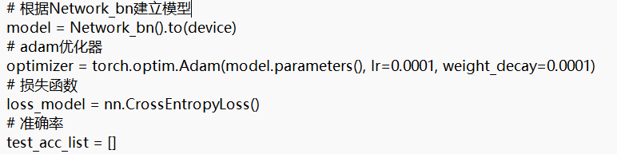
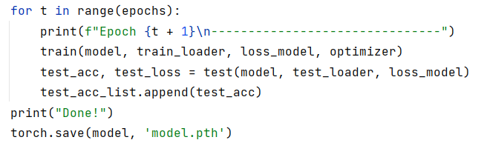
实验结果分析
上述模型中，优化器使用Adam优化器（Adaptive Moment Estimation），损失函数使用交叉熵损失函数(CrossEntropy Loss)
在实验分析过程中，考虑到模型训练需要和自身硬件条件，我们统一使用15个epoch，而每一个epoch过程中我们将数据集分为大小为16的批。
优点 是可以减少内存消耗，加快训练速度，增加随机性，有利于模型的泛化。分批次训练的缺点是可能陷入局部最优，需要调整批次大小和学习率等超参数。

Slide 16
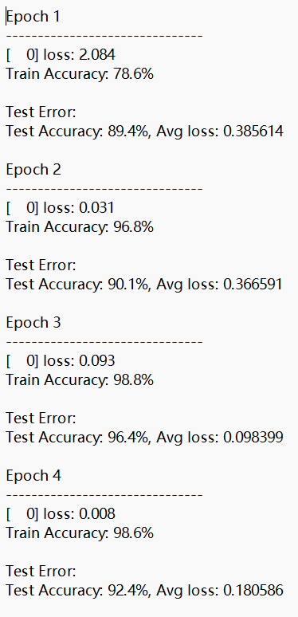
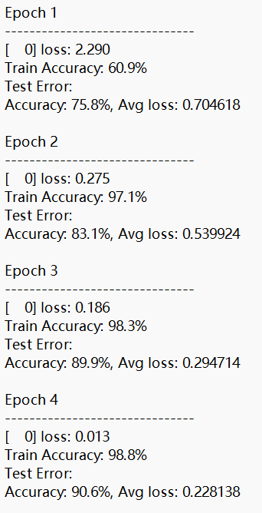
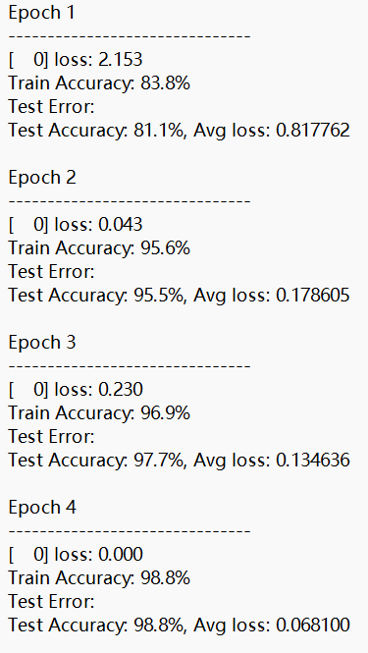
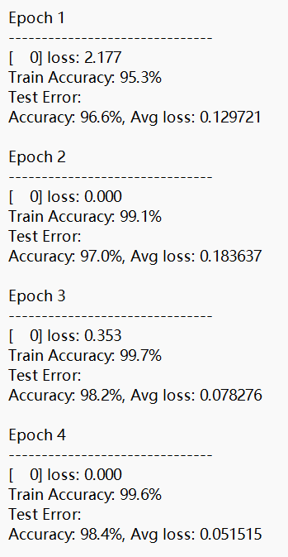
Alex_result：
LeNet5_result:
VGG_result:
New_result:

Slide 17
在训练过程中，通过跟随每一代训练结果并绘制损失曲线，训练集和测试集准确率来体现训练结果随着代数增加而发生的变化。通过对比不同网络所对应的曲线，可以对比多种模型在该数据集上的表现情况。

Slide 18
通过对结果的分析，可以看出，训练集准确率和测试集准确率都较高，四种模型训练集准确率在第8代后相差不大，而自定义模型、VGG-16测试集准确率较高，整体而言训练集正确率高于测试集。

Slide 19
04
系统展示

Slide 20
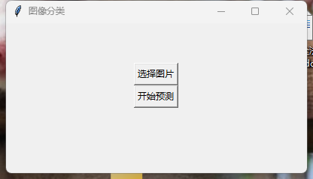
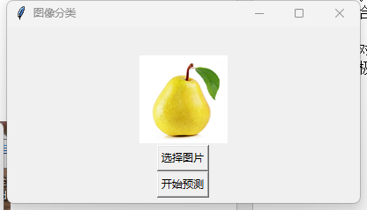
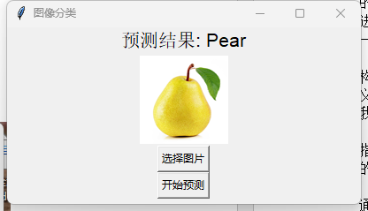
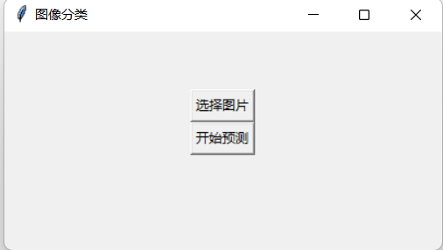
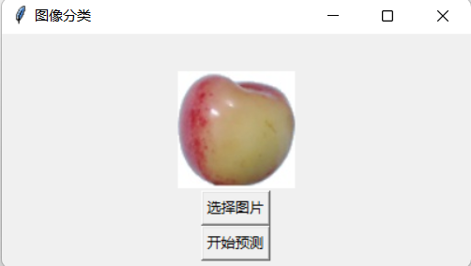
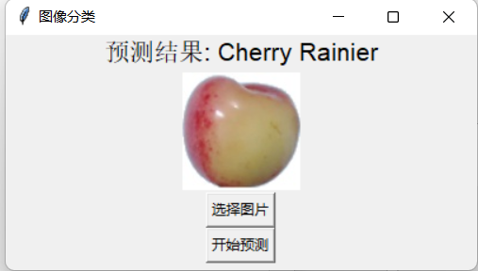
GUI界面设计：
设计可视化交互界面，用户可以通过该界面选择水果图片，并获得系统对水果的自动分类结果，正确率较高。

Slide 21
感谢老师批评与指导！
THANKS TO THE TEACHER'S CAREFUL GUIDANCE

